Slide 1
Edutwit ; un réseau social
libre éthique et responsable

Slide 2
Le Réseau Canopé
Un opérateur public de l’état
Formation des enseignants par et pour le numérique
Intervient dans cinq domaines-clés :
Pédagogie
Numérique éducatif
Education et citoyenneté
Arts, culture et patrimoine
Documentation

Slide 3
un réseau social Libre Ethique et Responsable. Echanger avec les élèves, les parents, et d’autres classes avec EDUTWIT : un réseau pour la classe. Un réseau social de microblogging (dans la lignée de Twitter), destiné aux jeunes élèves, dans le but de leur enseigner la littératie numérique.
EDUTWIT

Slide 4
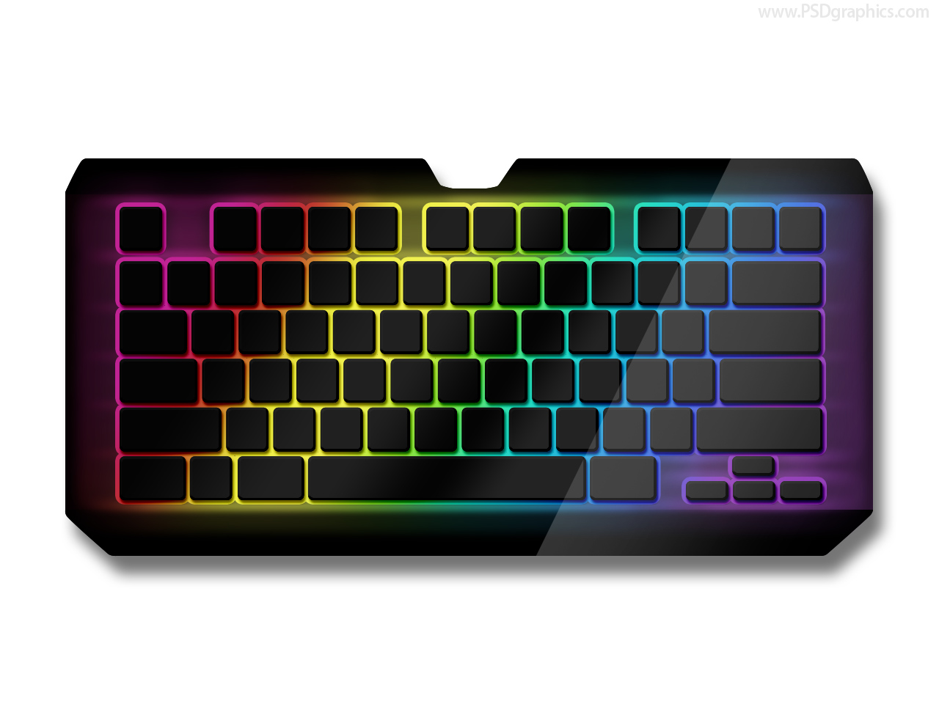
Qu'est ce qu'un logiciel libre ?
4 points de liberté
Liberté d’usage
Liberté d’étudier
Liberté de copier
Liberté de modifier
Notes:
Un logiciel libre est un logiciel dont l'utilisation, l'étude, la modification et la duplication par autrui en vue de sa diffusion sont permises, techniquement et juridiquement¹, ceci afin de garantir certaines libertés induites, dont le contrôle du programme par l'utilisateur et la possibilité de partage entre individus².
Un logiciel libre est un logiciel qui offre 4 libertés fondamentales : La liberté d’exécuter : s’en servir ! La liberté de copier : de le donner à qui l’on veut La liberté de l’étudier : on peut comprendre comment il fonctionne La liberté de le modifier : je peux l’améliorer et/ou l’adapter à mon besoin. C’est 4 libertés sont garantes d’une fiabilité, d’une sécurité basée sur la transparence pour tous les usagers, programmeurs… Par opposition, un logiciel non libre (aussi appelé logiciel propriétaire, ou logiciel privateur) est donc un logiciel qui ne permet pas ces 4 libertés. Le risque c’est entre autres, un manque de réactivité en cas de bug, de faille, de requête des usagers. ATTENTION ! Un logiciel libre n’est pas forcement gratuit, même s’il est fréquent que ce soit le cas.

Slide 5
EDUTWIT : Un logiciel Libre porté par ABULEdu
1998 Association Bordelaise des Utilisateurs de logiciels Libres
2000 : le serveur AbulÉdu
Janvier 2017 : Services et outils en ligne par l’association AbulÉdu-fr.
https://www.abuledu.org/
2011 : Les projets s’accélèrent avec la reprise du développement des logiciels pédagogiques par l’Association ABULEdu
Notes:
Abul Edu Une Association regroupant des enseignants et des informaticiens pour créer des ressources éducatives Libres.
AbulÉdu est un espace numérique de travail pour l'éducation et l'éducation populaire, conçu par des enseignants et réalisé en partenariat avec des informaticiens.
2000 : le serveur AbulÉdu est inventé par Éric Seigne, pour répondre aux besoins des écoles primaires tout en mettant son installation et sa maintenance à la portée d’un enseignant non-informaticien.
2011 : Les projets s’accélèrent avec la reprise du développement des logiciels pédagogiques par Ryxéo, la création d’un format de fichier permettant l’indexation et l’échange des activités pédagogiques produites, la création d’un entrepôt de ressources libres, la mise en place d’un système d’authentification centralisée, la création de nombreux services en ligne de partage de diaporamas, de partage de vidéos, de micro-blogue, etc.
La communauté des utilisateurs de la solution AbulEdu se structure en créant l’association AbulEdu-fr et poursuit sa participation au développement des logiciels, à la production de ressources éducatives libres et à la rédaction de documentation.
Janvier 2017 : Refonte des sites Internet et mise en route progressive des services et des outils en ligne par l’association AbulÉdu-fr.

Slide 6
un réseau social éthique et responsable
Site hébergé en France sur le serveur de l’association.
Seule une adresse de courrier électronique est nécessaire pour ouvrir un compte.
Les données personnelles ne seront jamais partagées.
Pas de publicité.
Service accessible uniquement en liaison sécurisée.
Notes:
EDUTWIT un réseau social libre éthique et responsable.
C'est un réseau social de microblogging (dans la lignée de Twitter), destiné aux jeunes élèves, dans le but de leur enseigner la littératie numérique.
C’est une alternative à twitter qui apporte aux utilisateurs des garanties :
- Site hébergé en France sur le serveur de l’association.
- Seule une adresse de courrier électronique est nécessaire pour ouvrir un compte
- Les données personnelles ne seront jamais partagées
- Service accessible uniquement en liaison sécurisée
- Pas de publicité
Une multitude d'utilisations sont envisageables.
Il est possible de demander aux élèves de twitter en classe ou hors classe en fonction d'une consigne, d'une question de l'enseignant, d'une ressource diffusée. Il est possible de communiquer et d'interagir avec d'autres classes ; de nombreux dispositifs d'échanges, de défis ou de collaboration sont proposés par des enseignants (Twitenrime, Twoulipo Twictée ...)
C'est une ouverture sur le monde qui permet de proposer des situations d'écriture motivantes, et ayant du sens pour les élèves. C'est aussi un excellent outil de communication avec les familles.
Edutwit est porté par l'association AbulEdu :
https://www.abuledu.org/

Slide 7
Utiliser les réseaux sociaux en classe : pourquoi ?
COMMUNIQUER INTERAGIR
ECRIRE
OUVERTURE SUR LE MONDE
CITOYENNETE NUMERIQUE
Notes:
Utiliser les réseaux sociaux en classe : Pourquoi ?
Demander sur le chat
Une multitude d'utilisations sont envisageables.
ECRIRE Il est possible de demander aux élèves de twitter en classe ou hors classe en fonction d'une consigne, d'une question de l'enseignant, d'une ressource diffusée.
COMMUNIQUER INTERAGIR Il est possible de communiquer et d'interagir avec d'autres classes ; de nombreux dispositifs d'échanges, de défis ou de collaboration sont proposés par des enseignants (Twitenrime, Twoulipo Twictée ...)
OUVERTURE SUR LE MONDE C'est une ouverture sur le monde qui permet de proposer des situations d'écriture motivantes, et ayant du sens pour les élèves. C'est aussi un excellent outil de communication avec les familles.
CITOYENETE Numérique Maitriser la litératie Numérique

Slide 8
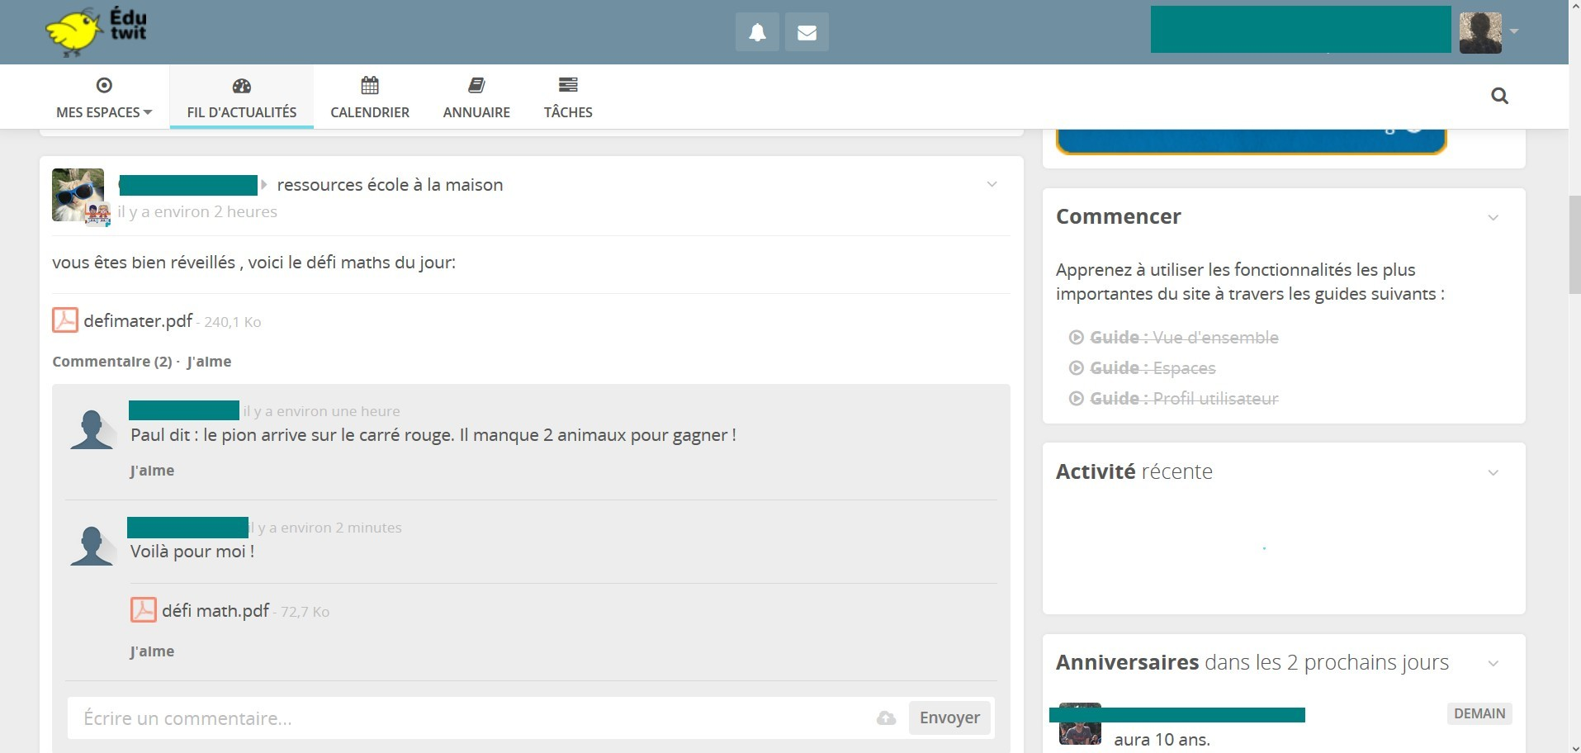
Découvrir Edutwit
Le Bureau
Edutwit :
Notes:
Le Bureau Edutwit :
Le bureau permet une fois connecté d'accéder à toutes les fonctions et espace de la plate-forme.
On peut y lire le fil d'actualité ; tous les messages postés par les personnes que l'on suit comme dans tout réseau social.
Particularité ; il n'y a pas de publicité sur ce réseau.

Slide 9
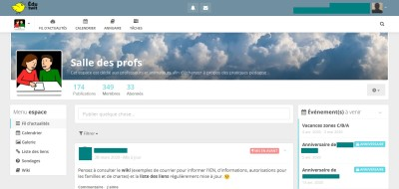
Découvrir Edutwit
Les Espaces Edutwit
Notes:
Les Espaces Edutwit
Les espaces sont des fils d'actualité séparé du fil général. Les accès sont contrôlés.
Chacun peut créer ses espaces et inviter d'autres membres ou bien accéder à des espaces crées par d'autres membres.
Chaque espace est un lieu de travail pour tous les membres autorisés. Dotés d'une galerie, d'un calendrier et de nombreux autres modules, il est possible d'y partager des messages d'images, de vidéos, de fichier.

Slide 10
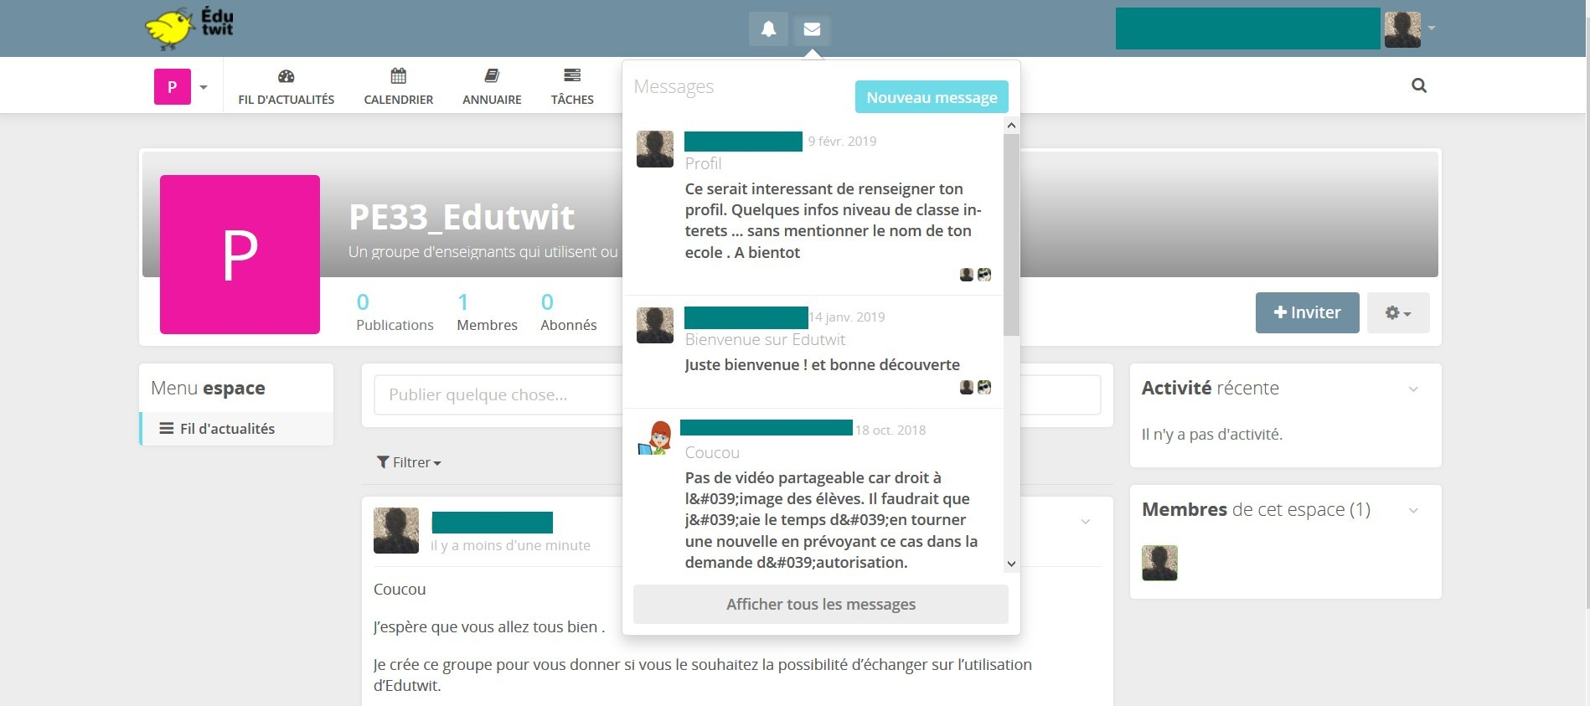
Découvrir Edutwit
Messagerie
Edutwit
Notes:
Messagerie Edutwit :
En plus des différents fils de messages ; actualités et espaces, vous avez la possibilité de contacter directement des membres.

Slide 11
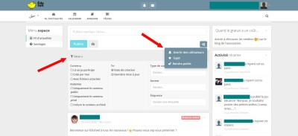
Découvrir Edutwit
Une publication maîtrisée :
Notes:
Une publication maîtrisée :
Avec les espaces il est très facile de savoir qui peut lire les messages. Il est possible de rendre ses messages publics.

Slide 12
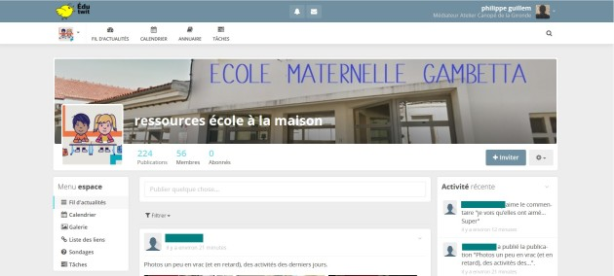
Des enseignants utilisent Edutwit :
Communiquer avec les familles :
Notes:
1 Communiquer avec les familles :
Un compte Edutwit pour communiquer avec les familles, écrire régulièrement des nouvelles de la classe.

Slide 13
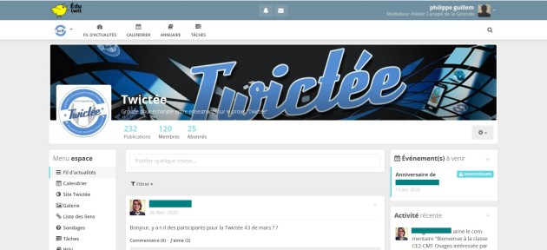
Des enseignants utilisent Eduwtit :
Collaborer entre classes :
Notes:
2 Collaborer entre classes :
La Twictée est un dispositif pédagogique collaboratif centré sur l'enseignement et l'apprentissage de l'orthographe. Il met en relation des classes francophones qui échangent de courtes dictées et des règles de correction produites par les élèves, grâce à l'utilisation d'un outil de microbloggage (Twitter Edutwit ...).

Slide 14
Des enseignants utilisent Eduwtit :
Twittérature
avec Tw'haïku.
Notes:
3 Twittérature avec Tw'haïku.
Tw'haïku est une action pédagogique qui vise à faire produire par les élèves des haïkus (poèmes japonais composés de trois vers respectivement de cinq, sept et cinq syllabes) en s'inspirant de photographies proposées autour d'une thématique (l'eau, les couleurs, etc.). Les élèves choisissent ainsi au sein de leur classe le poème qui leur paraît le plus réussi et le proposent aux autres participant sur Edutwit, réseau de microblogging réservé à des usages pédagogiques et éducatifs.

Slide 15
Des enseignants utilisent Eduwtit :
Twittenrimes
Notes:
Twittenrimes
C'est un projet d'écriture collaborative via le réseau social Twitter ou Edutwit autour de la poésie sur un thème commun avec des contraintes linguistiques. Ce projet part du principe que l'enseignement de la poésie à l'école doit intégrer la double dimension ludique et technique avec l'acquisition de compétences linguistiques.
Donner le goût de la poésie aux enfants : les sensibiliser au message poétique dans ce qu'il a de plus spécifique par l'observation.
Donner les moyens de lire un poème, l'envie et la possibilité d'en créer en observant quelques aspects techniques (constructions, vocabulaire, contraintes).
Employer divers outils, dont ceux numériques, pour illustrer la création poétique. (Photographie, vidéo, création numérique...).
Enrichir la culture humaniste de l'élève pour contribuer à la formation de son jugement et de son goût, ainsi que de sa sensibilité.

Slide 16
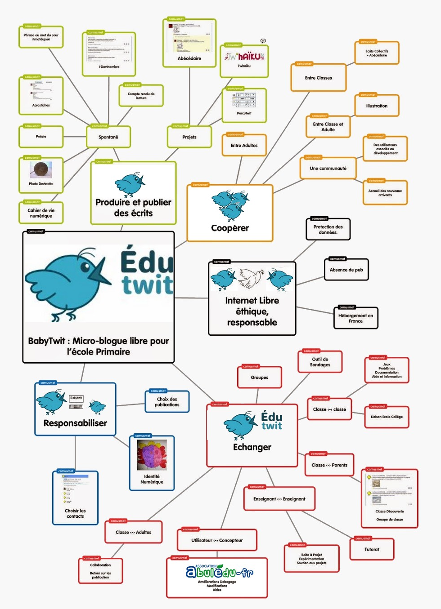
Les enseignants utilisent Edutwit pour :

Slide 17
Merci pour votre attention
Retrouvez Edutwit sur Canoprof
https://ateliercanope33.canoprof.fr/eleve/Fiches_Activites/Edutwit/Edutwit_AC33/
Pour découvrir et créer un compte Edutwit
https://www.edutwit.fr
Pour se connecter à Edutwit
https://www.edutwit.fr/index.php?r=user%2Fauth%2Flogin
A bientôt
sur Edutwit
Soutenir le projet AbulEdu et Edutwit
https://abuledu-fr.org/adherer/

